Slide 1
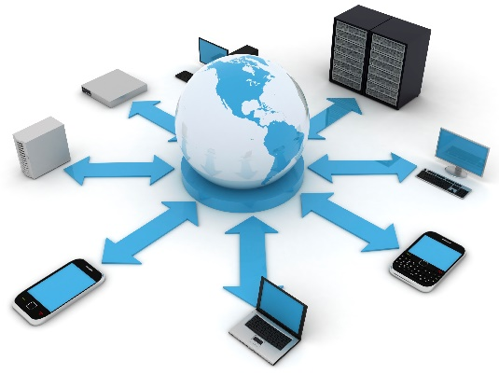

Redes de computadores y laboratorio
Christian Camilo Urcuqui López, MSc

Slide 2
Presentación
Christian Camilo Urcuqui López
Ing. Sistemas, Magister en Informática y Telecomunicaciones
Big Data Professional
Big Data Scientist
Grupo de investigación i2t
Líder de investigación y desarrollo
Ciberseguridad y ciencia de datos aplicada
ccurcuqui@icesi.edu.co

Slide 3
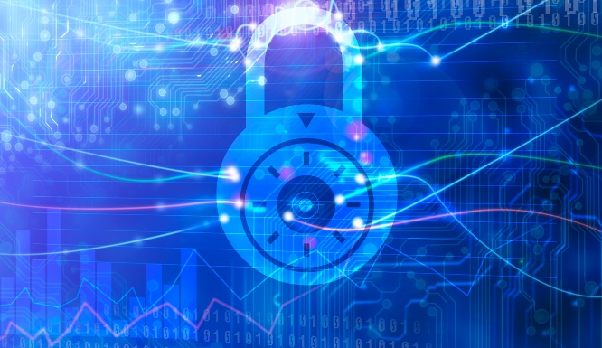
Líneas de trabajo
Semillero de investigación en ciberseguridad
Detección de malware en dispositivos Android
Detección de ciberataques web
Detección de páginas web maliciosas
Controles de seguridad para Defacement
Hacking con hardware
Detección de mineros de criptomonedas.
Seguridad para la inteligencia artificial (Adversarial Machine Learning)

Slide 4
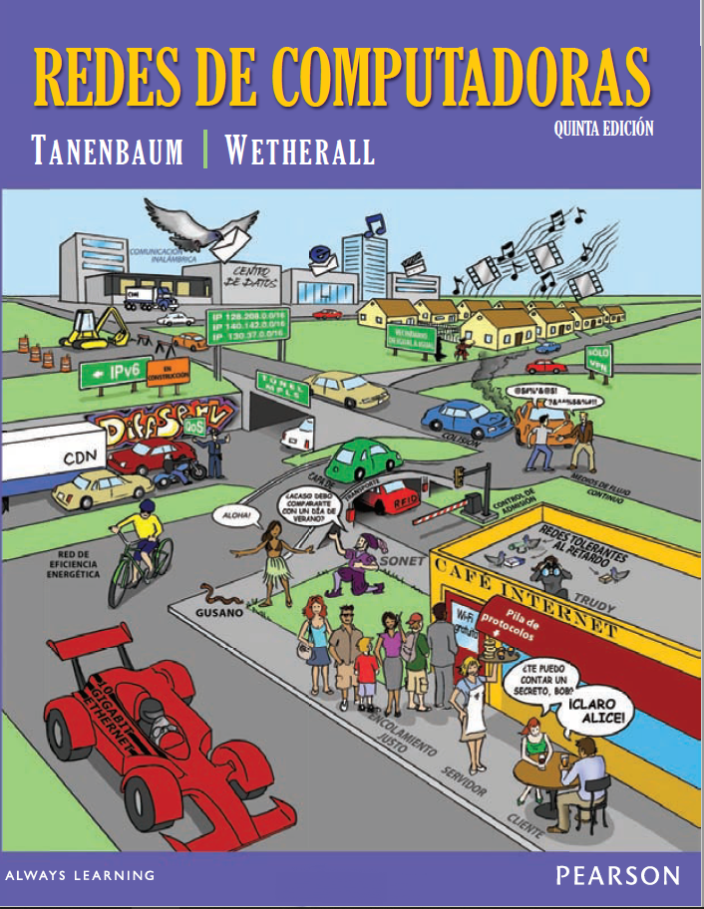
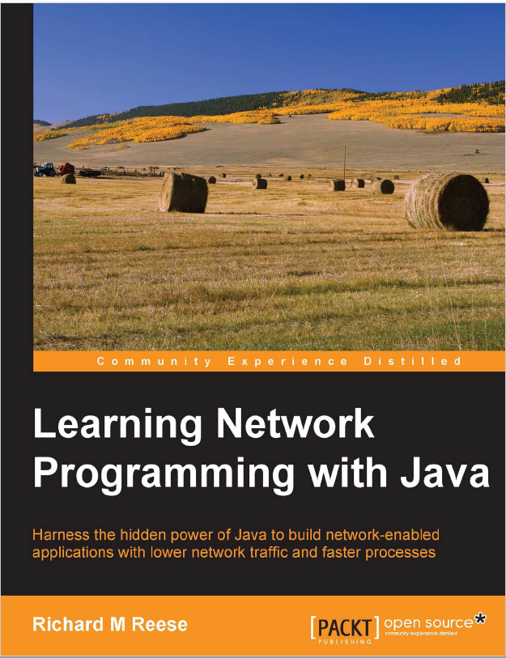
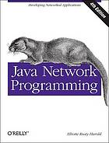
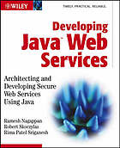
Bibliografía

Slide 5
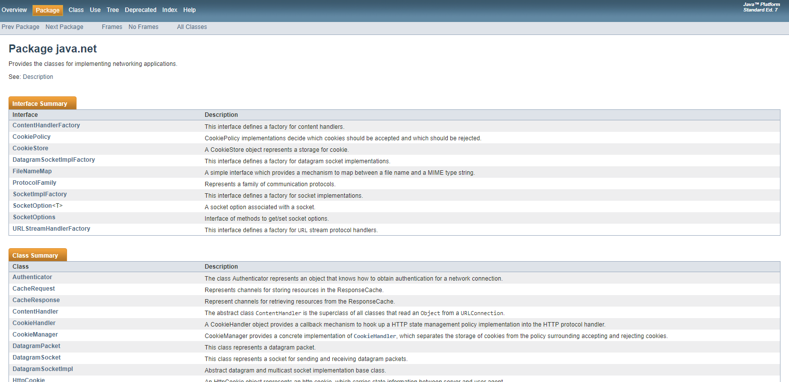

Java.net
https://docs.oracle.com/javase/7/docs/api/java/net/package-summary.html

Slide 6
Java.net
Para identificación de host o puntos de salida con sockets
InetAddress, representa una abstracción de una IP (Internet Protocol)
IPv4
IPv6
Sockets, permite establecer una comunicación entre las máquinas a través de una red.
Excepciones, clases para el control de errores en tiempo de ejecución.
Interfaces, permiten definir las interfaces de red.

Slide 7
Preguntas
¿Qué es una red?
¿Cuáles son los elementos de una red de comunicaciones?
¿Cómo se clasifica una red y que tipos existen?

Slide 8
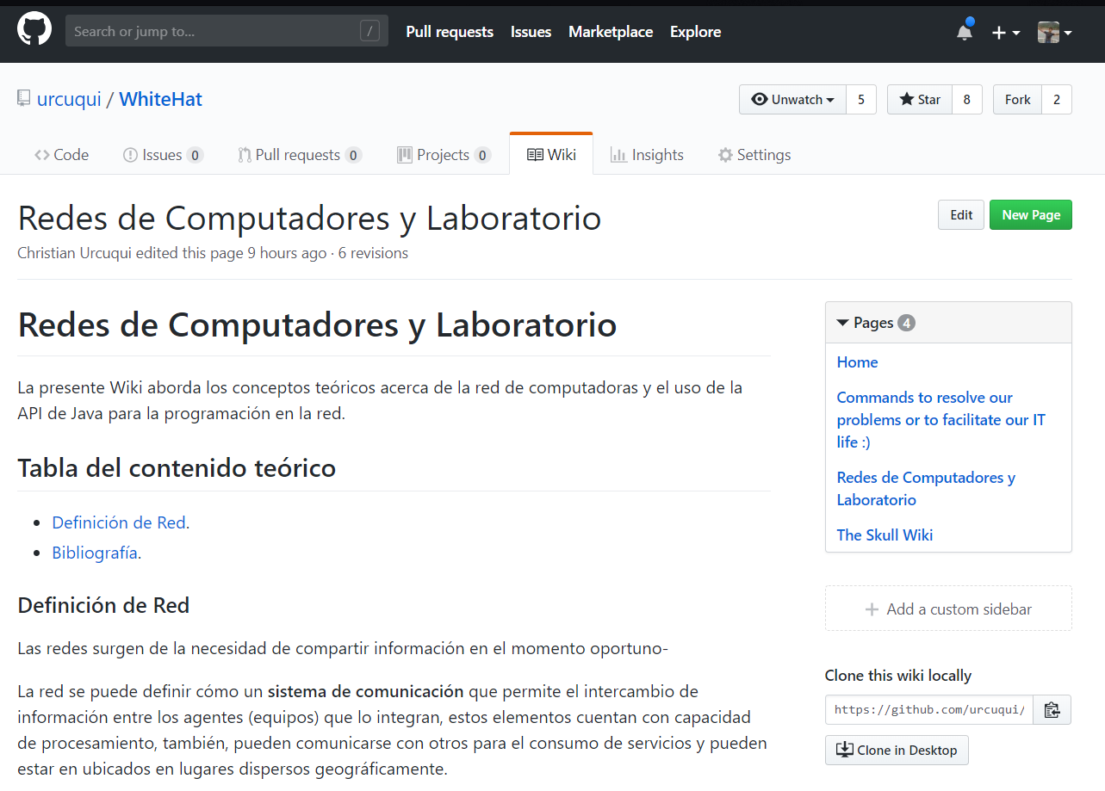

Repositorio

Slide 9

GITHUB
Github es una plataforma para desarrollo colaborativo, permite crear proyectos libres o privados. Además, integra un gestor de versiones que facilita al desarrollo de proyectos de software.
Con el fin de promover el desarrollo de software open source y a la visualización de las experiencias profesionales, cada estudiante deberá presentar sus trabajos en su propio repositorio en Github.
https://github.com/

Slide 10
Próxima clase
¿Qué es una red?
¿Cuáles son los elementos de una red de comunicaciones?
¿Cómo se clasifica una red y que tipos existen?
¿Cuáles son los componentes de una estructura de una red y que tipologías existen?
Explique el funcionamiento de una red
Interredes
Explique los modelos de referencia, protocolos y redes basadas en niveles
Explique las capas de una red
¿Qué es una dirección IP, un nombre de dominio y un puerto?

Slide 11
Lecturas
Material utilizado | 1. Arboleda, L. (2012). Programación en Red con Java.
 | 2. Harold, E. (2004). Java network programming. " O'Reilly Media, Inc.".
 | 3. Tanenbaum, A. S. (2003). Redes de computadoras. Pearson educación.
Actividades DESPUÉS clase | A1. Revisar el contenido del libro 1 desde la página 1 hasta la 18
 | A2. Revisar el contenido del libro 2, del chapter 1 leer páginas 1-14.

